Slide 1
MPi
Desencriptación por fuerza bruta

Slide 2
¿qué es mpi?
Desencriptación por fuerza bruta
Estándar utilizado para definir la sintaxis y semántica de las funciones de librerías de paso de mensajes, utilizadas para sacar partido a múltiples procesadores.
El paso de mensajes al trabajar con sincronización y exclusión mutua es ideal para programación concurrente y sistemas distribuidos (no hace uso de memoria compartida).
Elementos principales: proceso que envía, el que recibe y el mensaje

Slide 3
La práctica
Desencriptación por fuerza brutaTexto
El objetivo es implementar un algoritmo para descifrado de contraseñas con fuerza bruta haciendo uso de la librería MPI y observar como se desempeña en función del número de procesos y de máquinas.
Ha dado como resultado un desencriptador capaz de resolver 20 contraseñas de longitud 6 distribuyendo el trabajo entre los procesos que se crean. Posteriormente se han elaborado gráficas que permiten observar el rendimiento (Eje X: procesos, Eje Y: segundos o número de repeticiones de todos los procesos)

Slide 4
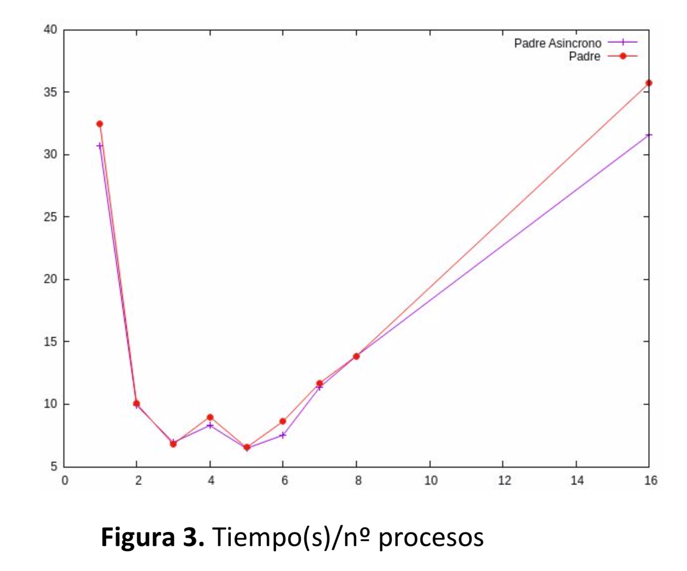
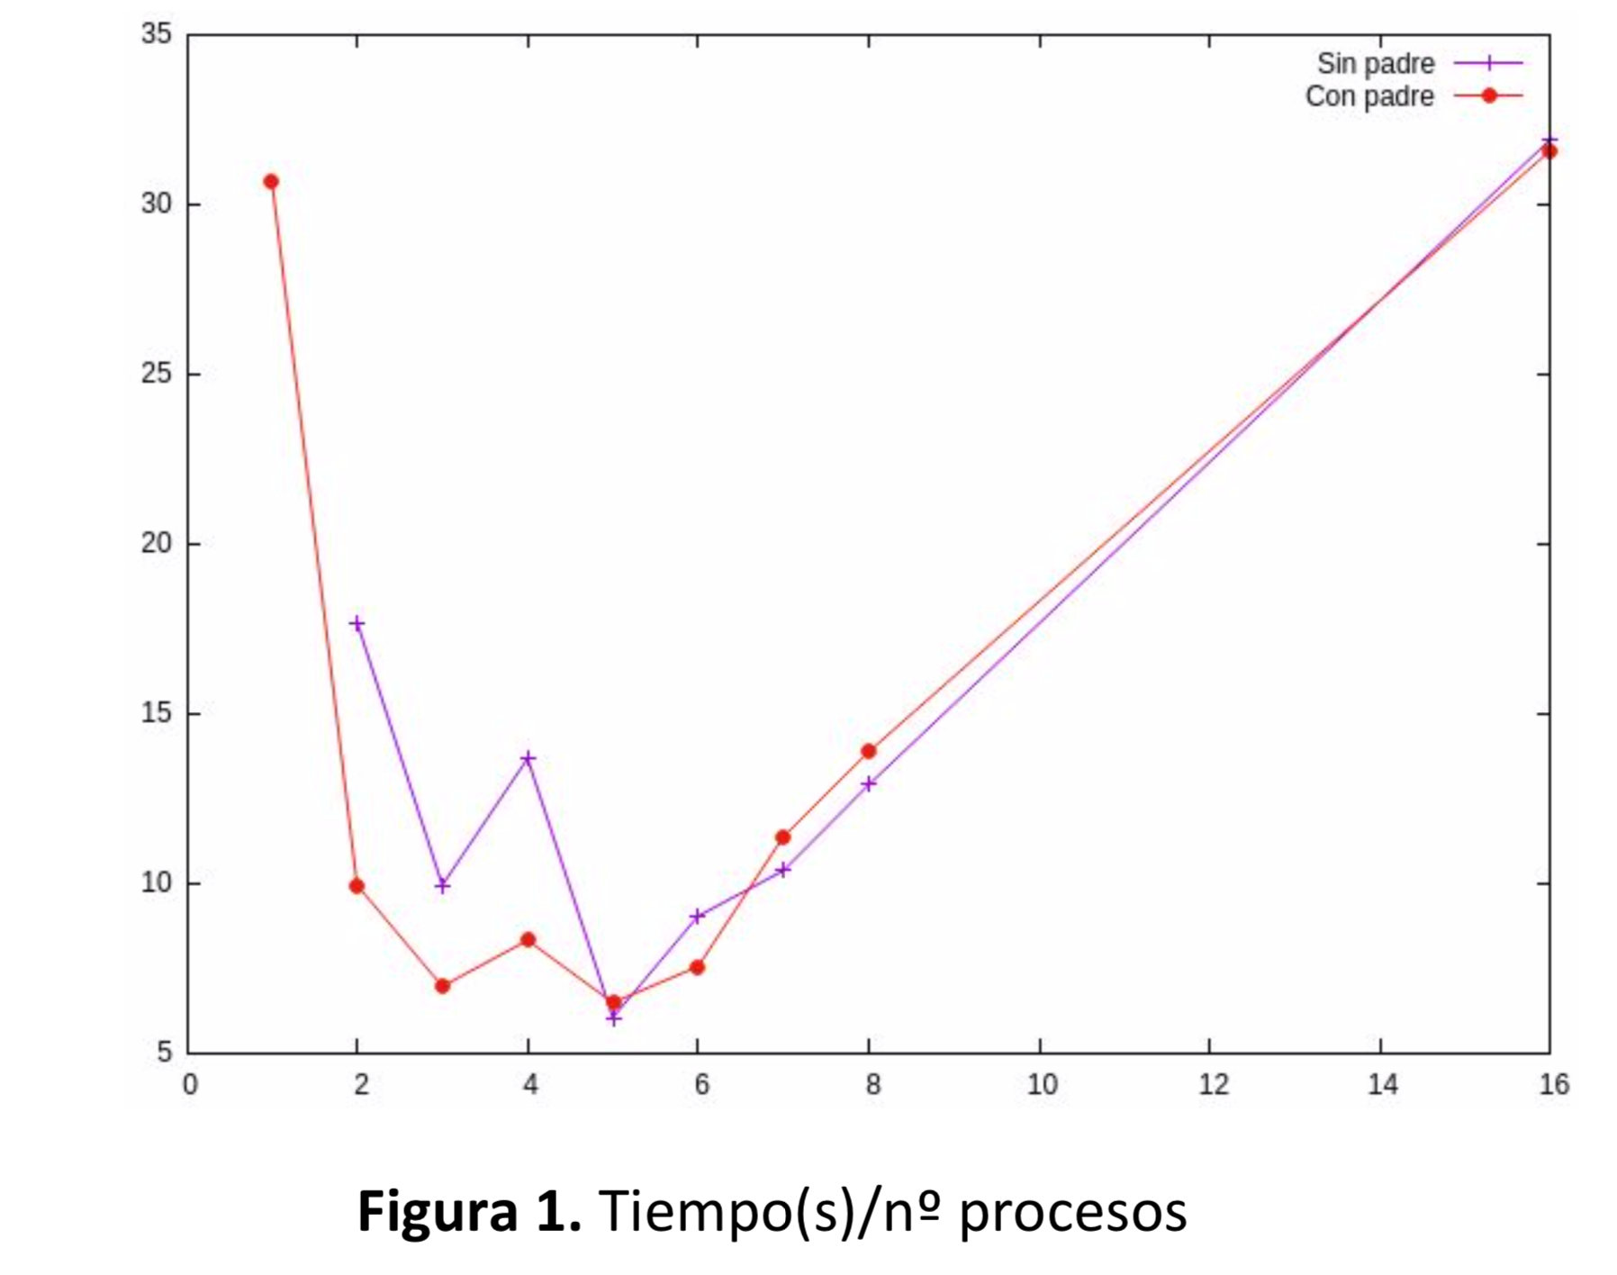
Primeros resultados
Desencriptación por fuerza bruta
Padre no participa en la tarea vs padre sí participa.
Procesador: i5 4x2,6Ghz

Slide 5
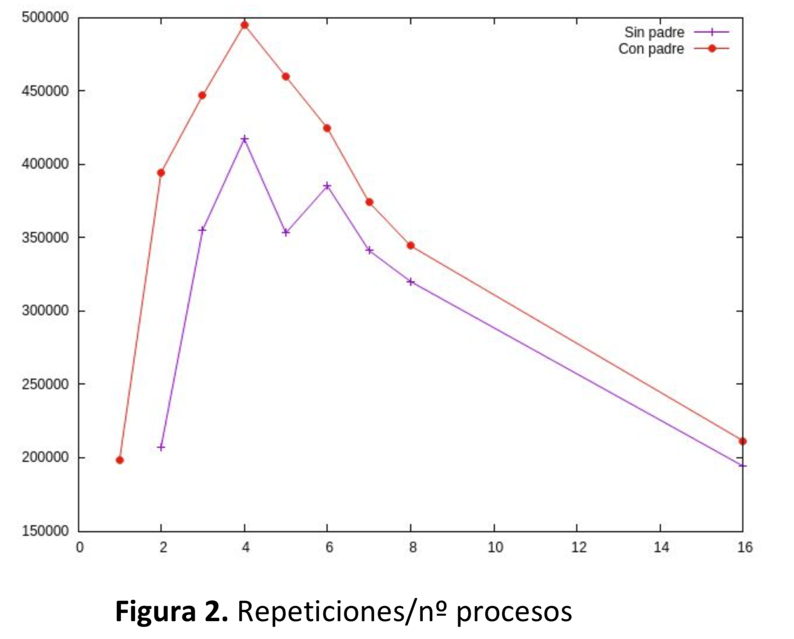
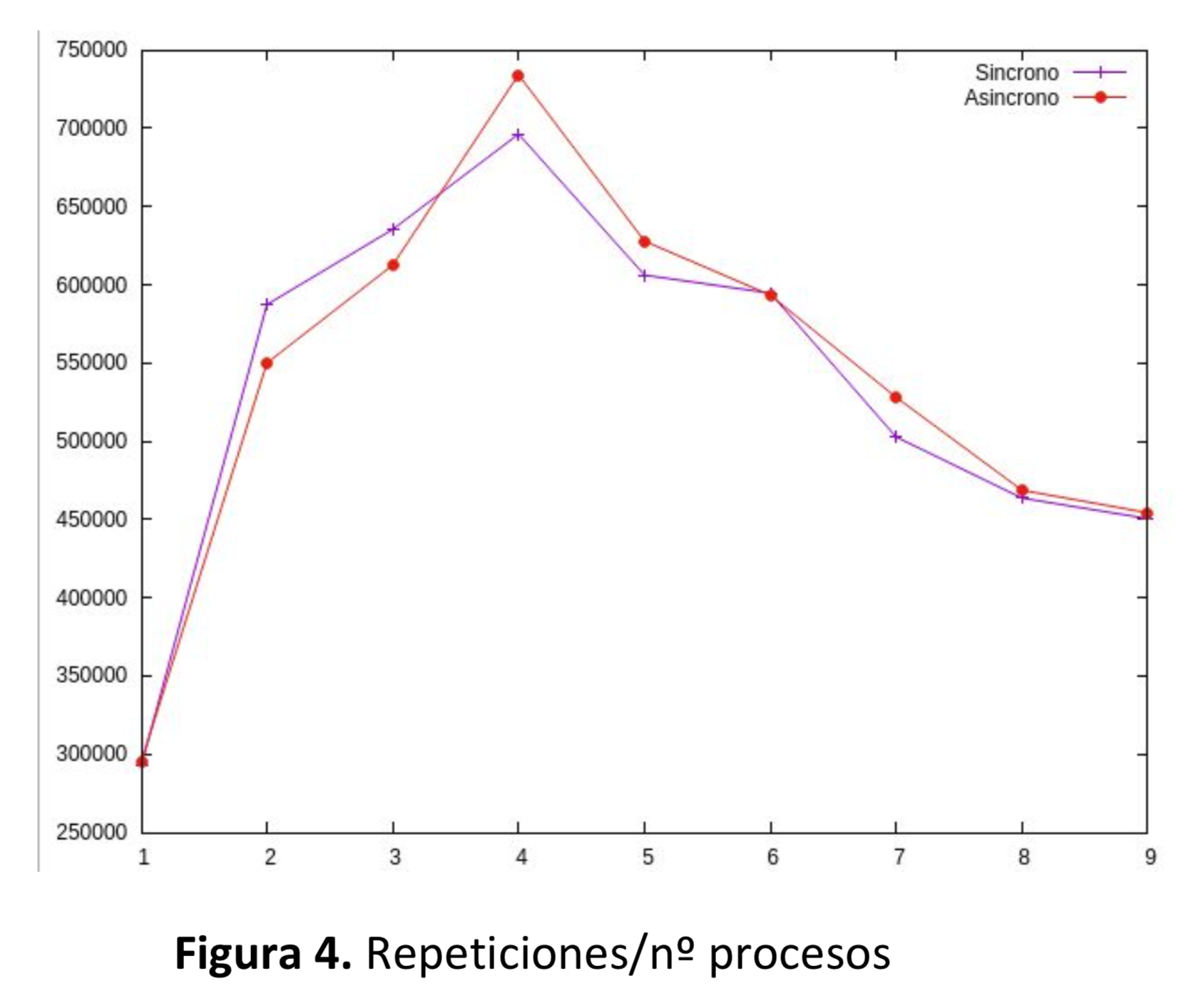
MEJORA 1
Desencriptación por fuerza bruta
Mejora: Paso de mensajes asíncrono, se evita el cuello de botella cuando el padre debe informar a cada proceso sucesivamente

Slide 6
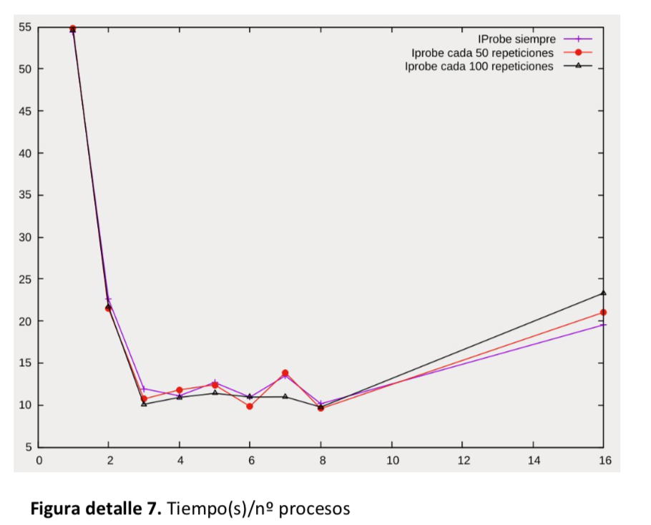
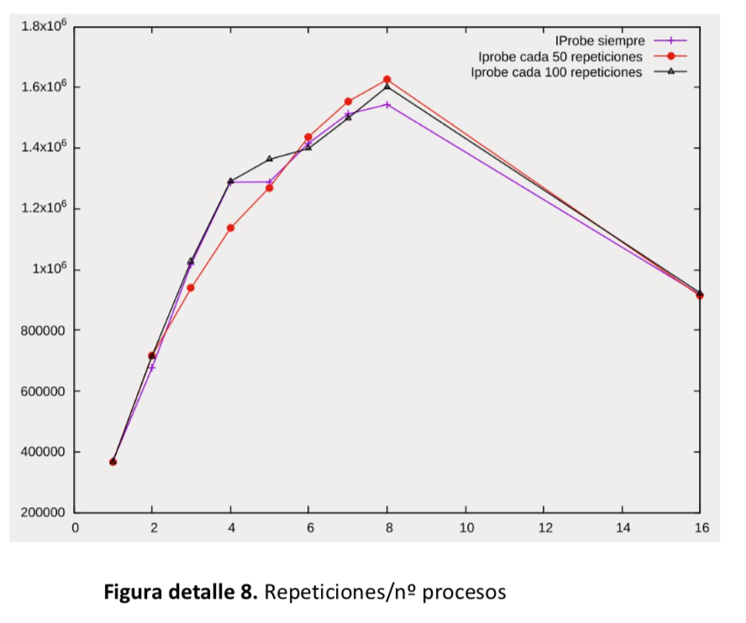
MEJORA 2
Desencriptación por fuerza bruta
Se ha modificado el intervalo de tiempo para llamar a la función MPI_lprobe() de comprobación de nuevos mensajes.

Slide 7
MEJORA 2
Desencriptación por fuerza bruta
Como la mejora aportada no es lineal al aplicar ese cambio, se ha dejado la versión asíncrona con comprobación siempre de mensajes.

Slide 8
RESULTADOS FINALES
Desencriptación por fuerza bruta
Procesador: i7 8x3,2GHz
20 contraseñas de longitud 6
Los resultados finales salen de la media de 6 repeticiones

Slide 9
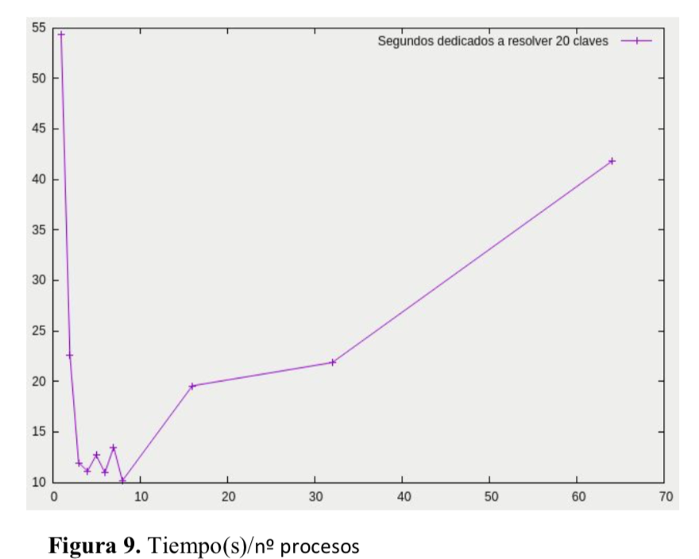
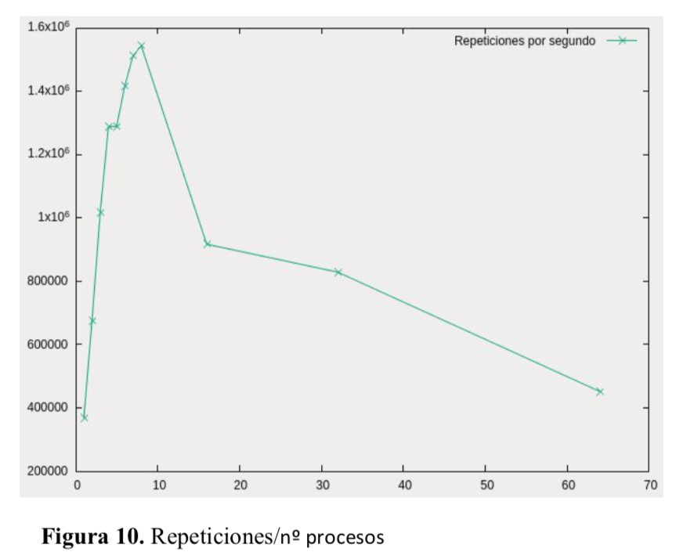
RESULTADOS FINALES
Desencriptación por fuerza bruta
Cuando la CPU distribuye el trabajo el tiempo se reduce, siempre y cuando el numero de procesos no supere al de núcleos. De lo contrario la compartición de recursos anula el efecto conseguido por distribuir la carga de trabajo

Slide 10
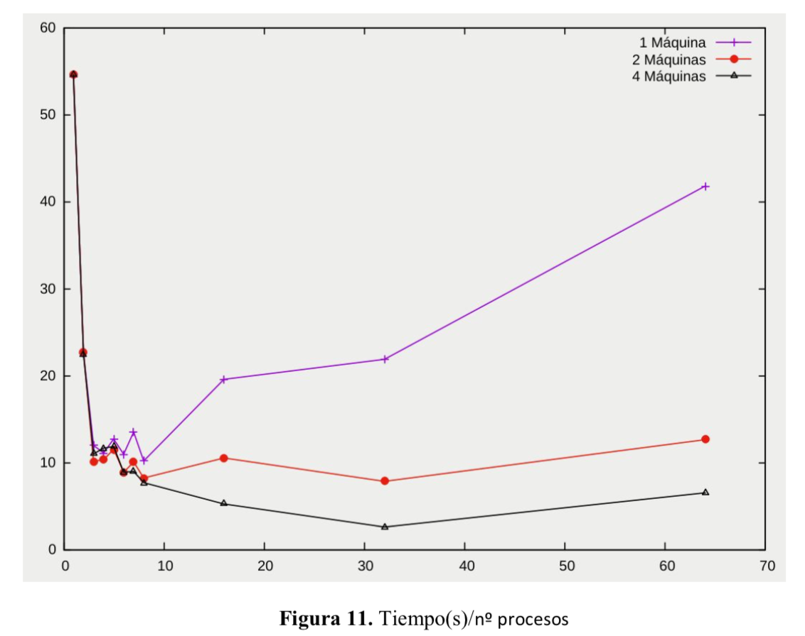
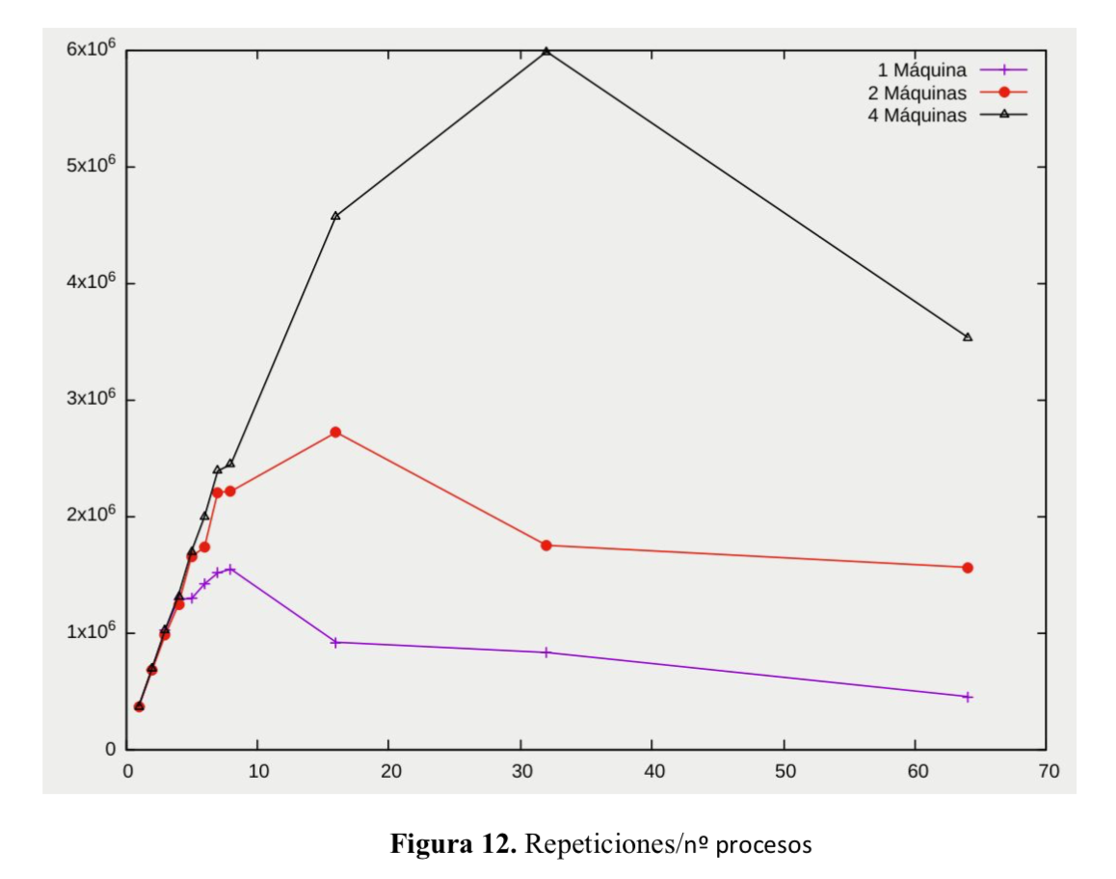
RESULTADOS FINALES
Desencriptación por fuerza bruta
Aumentando el número de máquinas interconectadas en 2 y 4 respecto a solo 1 se obtienen diferencias sustanciales hasta un límite.

Slide 11
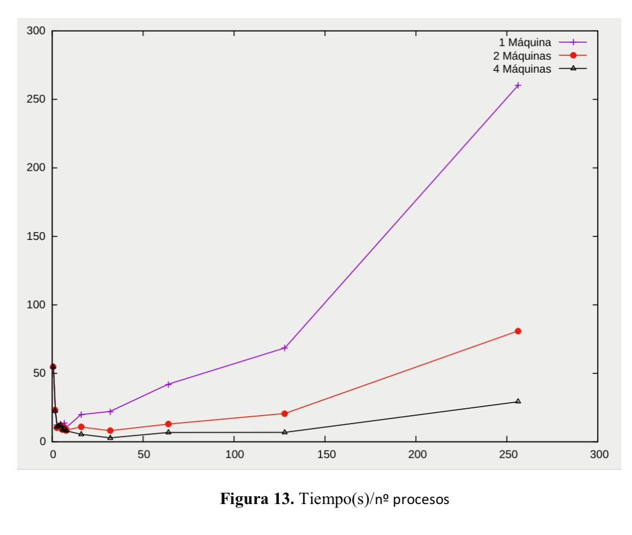
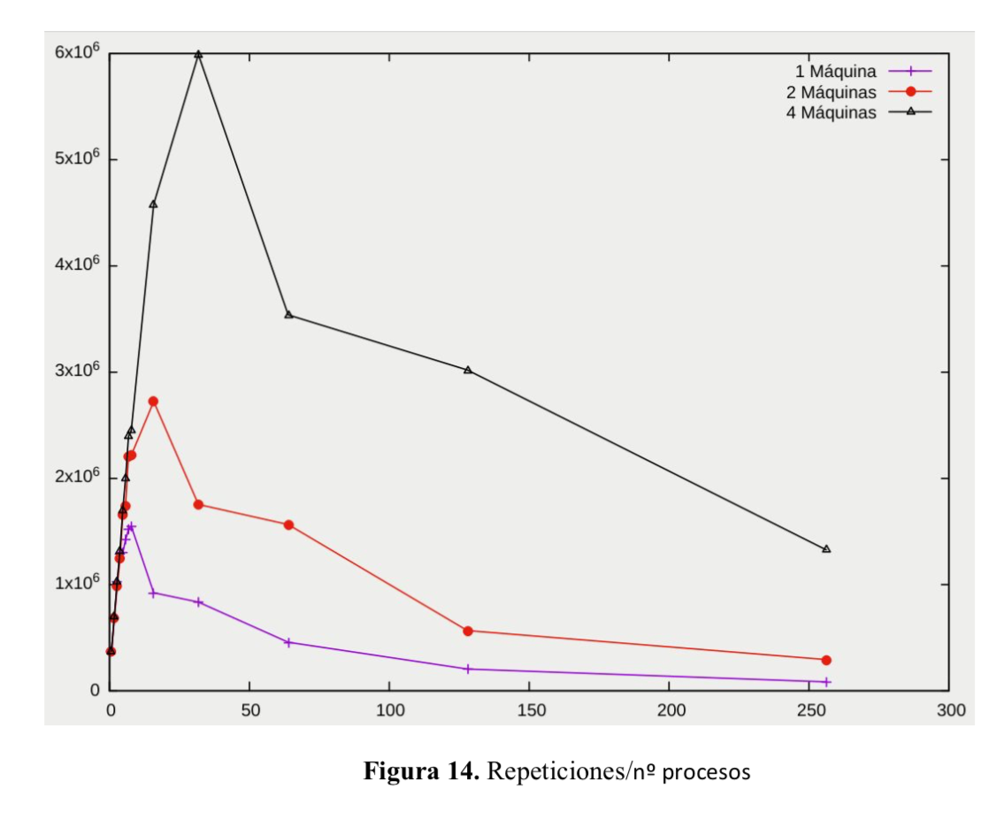
RESULTADOS FINALES
Desencriptación por fuerza bruta
Con 128 y 256 procesos el tiempo se dispara y empeora

Slide 12
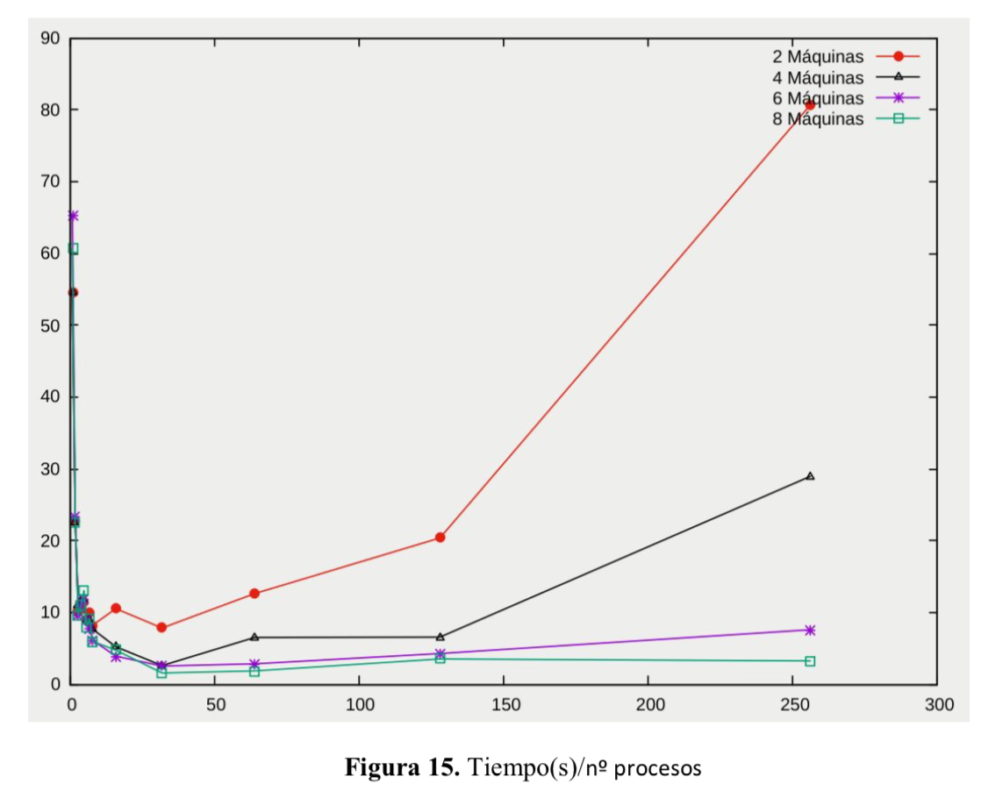
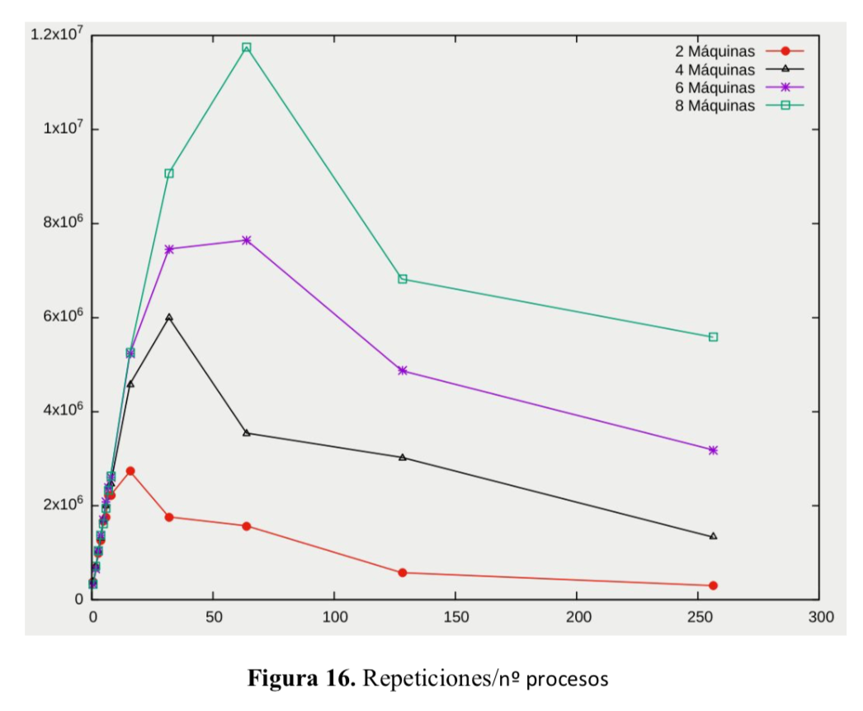
RESULTADOS FINALES
Desencriptación por fuerza bruta
Partiendo de que con un aumento de máquinas se obtienen diferencias notables, se han usado 6 y 8 también. En este caso no es tan apreciable aunque sí mejora.

Slide 13
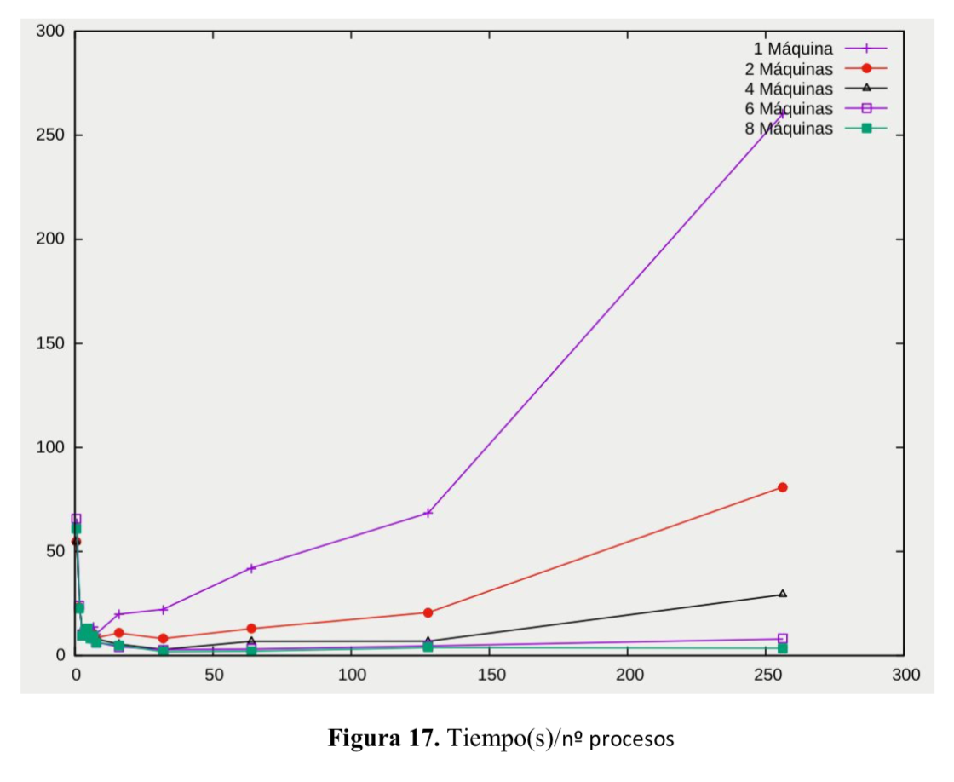
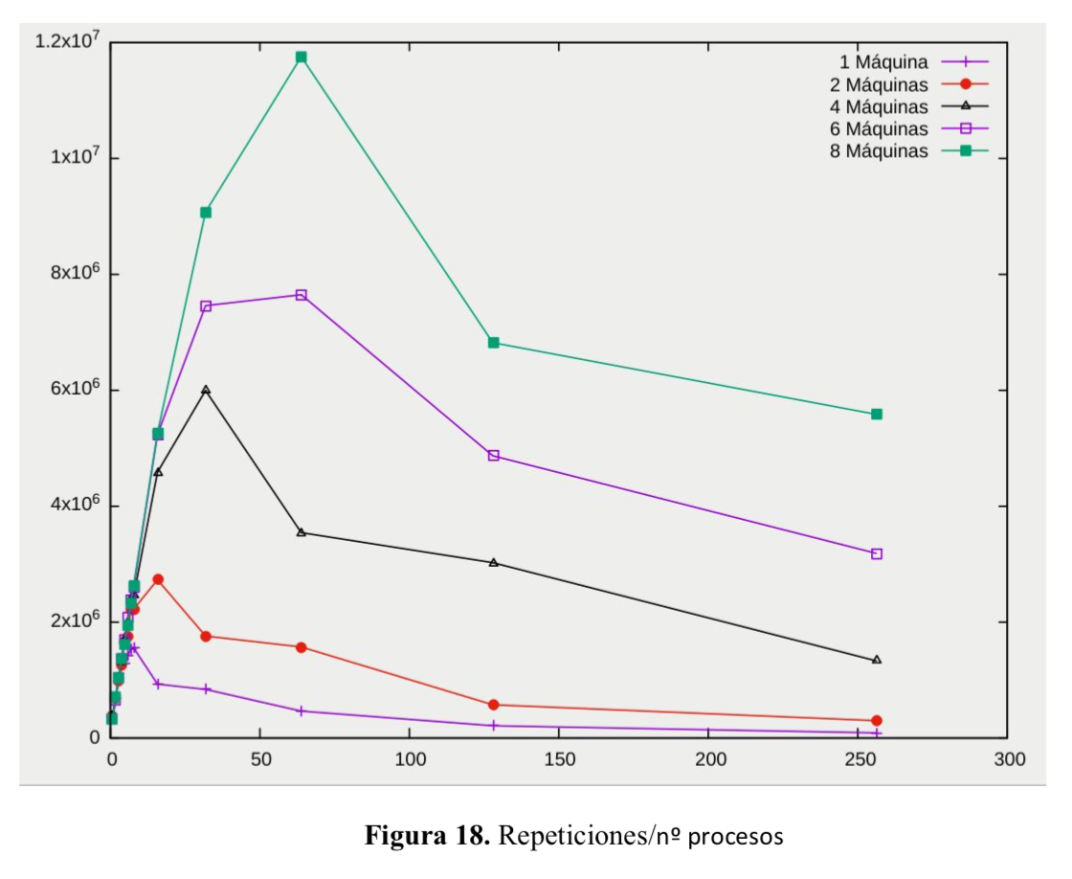
RESULTADOS FINALES
Desencriptación por fuerza bruta
Finalmente se resumió todo en una comparativa general
La diferencia se produce a partir de 15 procesos y el punto óptimo de máquinas serían 6 en caso de decidir cuantos recursos económicos destinar. Con 8 no es notable.

Slide 14
AUTORES
Desencriptación por fuerza bruta
Adrián Valera Román
Jaime De La Peña Ramos
Diego Mateos Matilla
Javier Servate Hernández

